Slide 1
PATRONES DE DISEÑO
Por Rafael manzano medina

Slide 2
¿Por qué debemos usar patrones
Un desarrollador quiere introducir en sus modelos un determinado patrón de
usabilidad.
Existen una serie de patrones de usabilidad ya creados por investigadores 3. El desarrollador define aquellas responsabilidades que necesita incluir.
El patrón indica qué componentes del modelo genérico son aplicables según las
responsabilidades elegidas.
El desarrollador construye sus modelos específicos teniendo en cuenta los
componentes de los modelos genéricos recomendados en los patrones.

Slide 3
Russian doll. ventajas
Visibilidad.
De todos los patrones, esta estructura de XML Schema es la que menos se puede extender.
Alta cohesión.
El XML Schema no es válido para formar un documento WSDL.

Slide 4
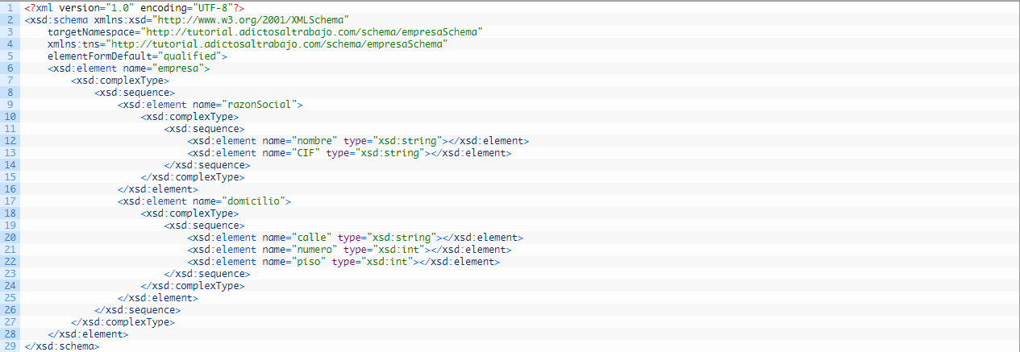

Slide 5
Salami slice. ventajas
Toda definición de elementos es global, y de tipos local.
Los elementos, al ser globales, pueden reutilizarse dentro y fuera del documento. Los tipos serán ocultos y no reutilizables.
Añade más complejidad al documento.
Existe riesgo de efectos laterales, al modificar un elemento global que es dependencia de otra partes del documento.
Con relación al patrón Russian Doll, el patrón Salami Slice facilita la reutilización de componentes, pero añade complejidad al espacio de nombres expuesto al haber más elementos.
Con respecto a su uso en documentos WSDL tenemos el mismo problema que con el patrón Russian Doll.

Slide 6
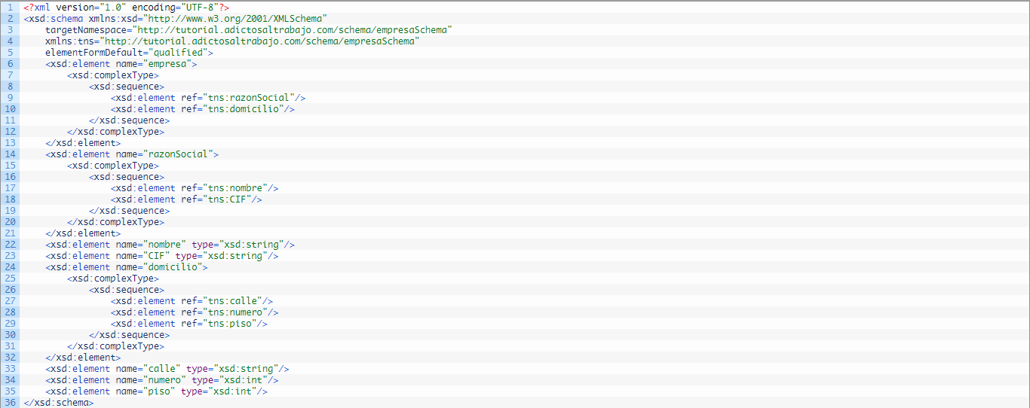

Slide 7
Venetian blind. ventajas
Un único elemento global, cualquier otro deberá ser local. Todos los tipos son globales.
Orientado a reutilizar tipos definidos en XML Schema.
Si queremos utilizar un documento WSDL, debemos tener en cuenta que en la definición de partes de un mensaje sólo pueden utilizarse elementos.
Alto acoplamiento entre elementos y tipos.

Slide 8
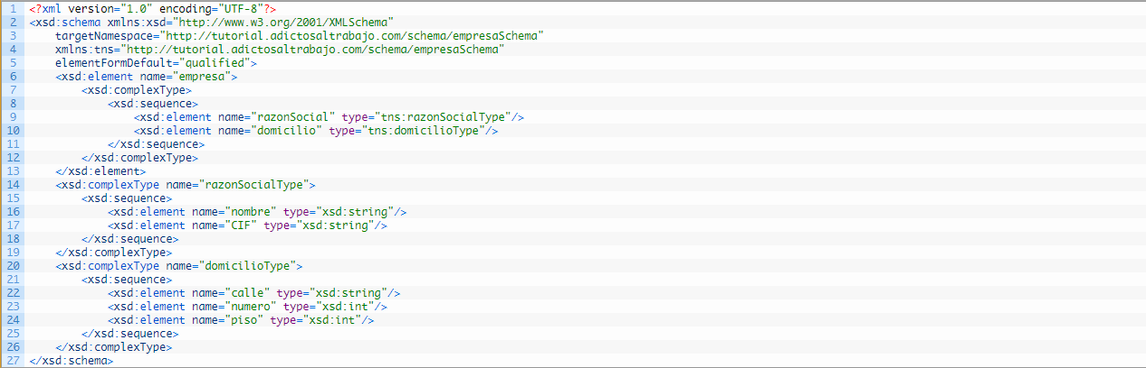

Slide 9
Garden of Eden. ventajas
Todos los elementos y tipos son declarados globales
Es el patrón que maximiza la reutilización
El nombre de espacio es más completo pero también más complejo
Es el más adecuado para su utilización indistinta en documentos WSDL de estilo RPC

Slide 10
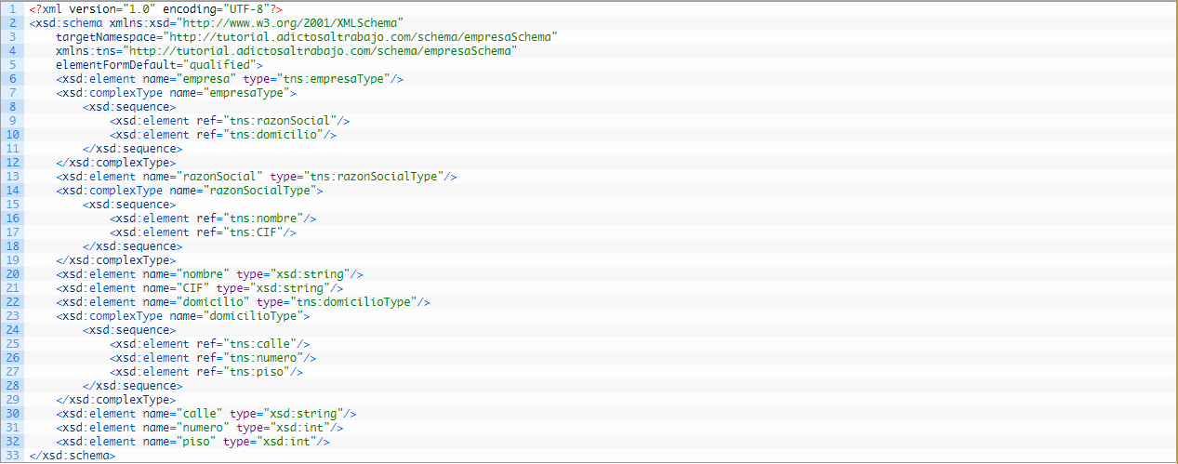

Slide 11
Conclusión
Preguntas para elegir el diseño
¿Qué grado de reutilización de entidades definidas voy a necesitar?
¿Voy a necesitar extender el XML Schema?
¿Qué grado de acoplamiento u ocultación de entidades considero adecuado para mi diseño?
En caso de utilizarlo con documentos WSDL en servicios web, ¿mi diseño del XML Schema introduce limitaciones a los estilos RPC o Document?

